Slide 1
Curso de NS
Ferramentas auxiliares
Rainer R. P. Couto
(rainerpc@dcc.ufmg.br)

Slide 2
Sumário
Tracegraph
Parsing e construção de scripts
  perl
Geração de gráficos
  Xgraph
  Gnuplot

Slide 3
Tracegraph
Trace graph é um analisador de arquivos de trace do NS.
  http://www.geocities.com/tracegraph/
Plataformas: Windows, Linux e sistemas UNIX
Oferece suporte aos seguintes formatos de trace do NS:
  wired
  satellite
  wireless (formatos de trace antigo e novo)
  new trace
  wired-cum-wireless

Slide 4
Tracegraph
Algumas características do programa (versão 2.02):
  238 gráficos 2D; 12 gráficos 3D
  Gráficos e estatísiticas de de atraso, jitter, Round Trip Times, tempo de processamento, número de nodos intermediários e throughput.
  Gráficos e estatísticas de toda a rede, de links e de nodos individuais.
  Todos resultados podem ser armazenados em arquivos texto; gráficos podem ser armzenados nos formatos jpeg e tiff.
  Informações presentes nos eixos x, y, z: mínimo, máximo, valor médio, desvio padrão e “valor do meio”
  Qualquer gráfico no formato texto com 2 ou 3 colunas pode ser “plotado”.
  Geração de scripts para realizar o processamento automático.

Slide 5
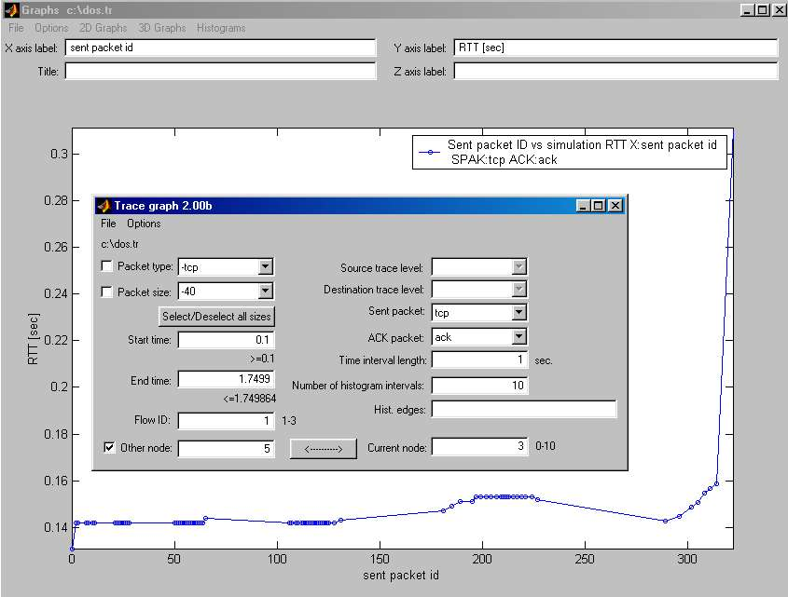
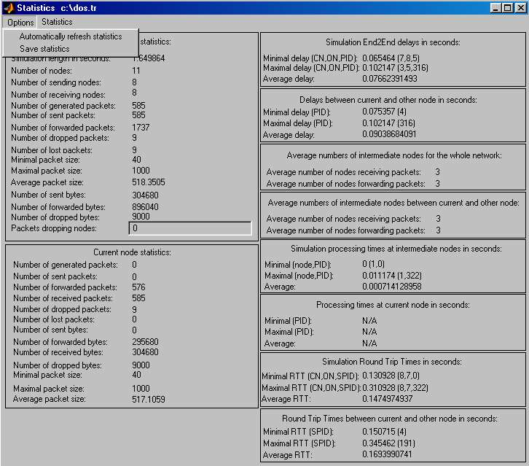
Tracegraph

Slide 6
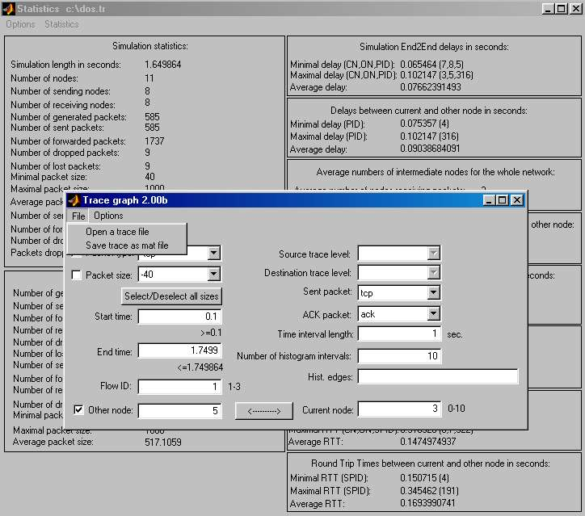
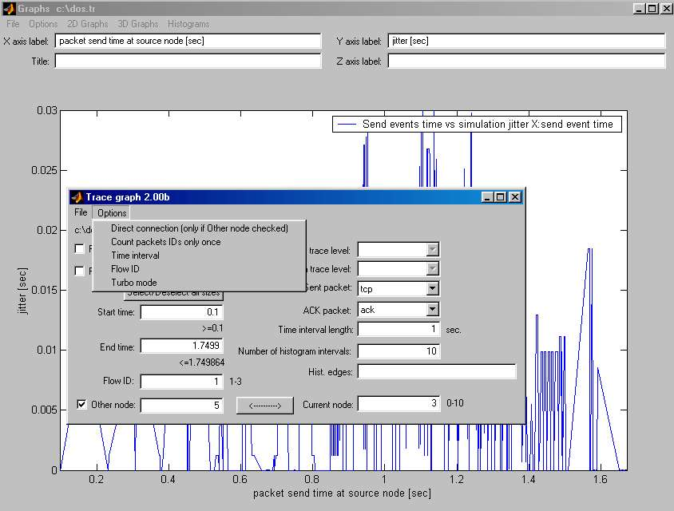
Tracegraph

Slide 7
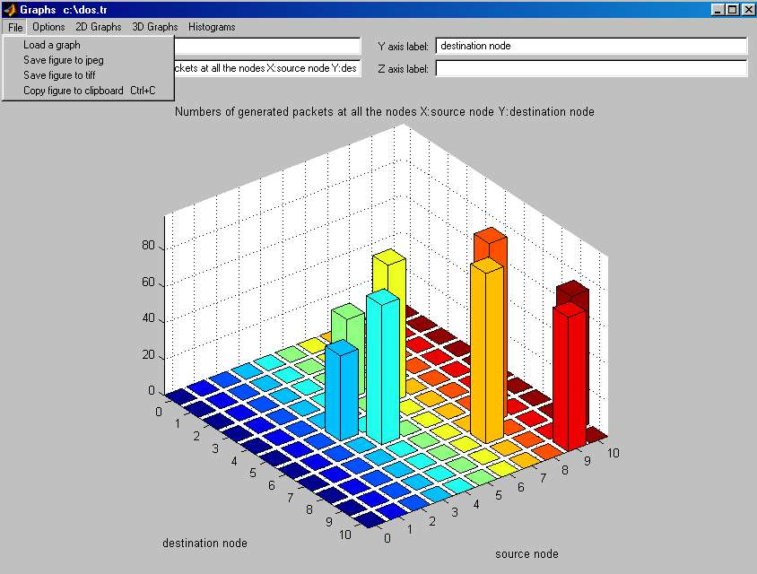
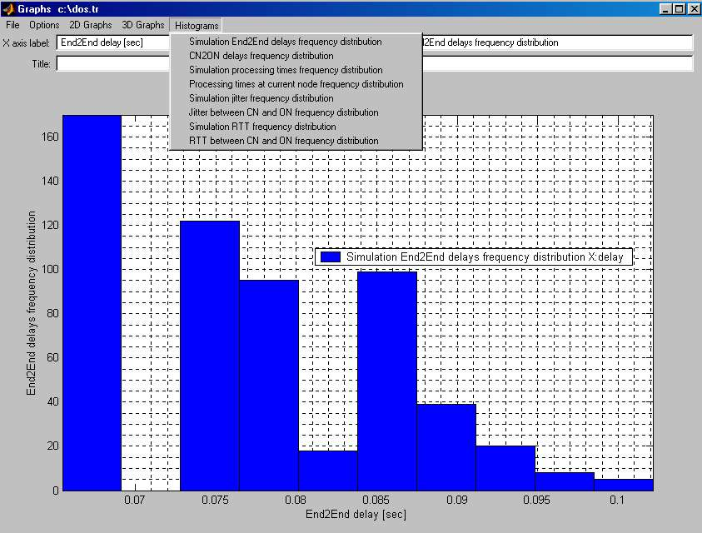
Tracegraph

Slide 8
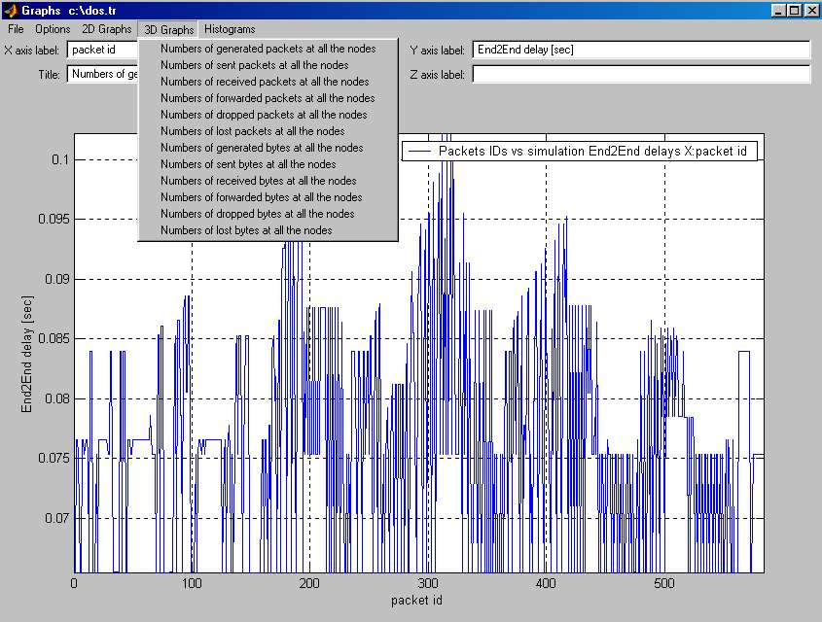
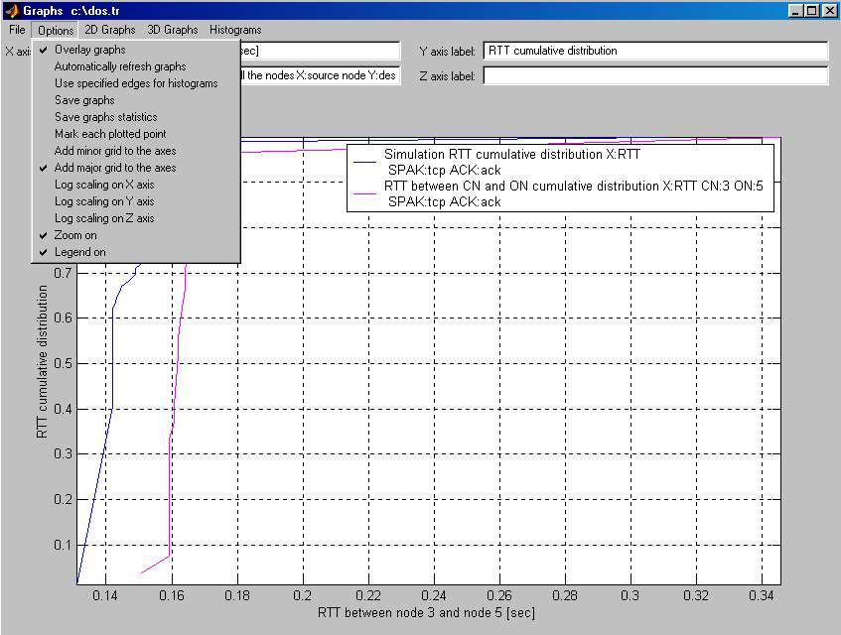
Tracegraph

Slide 9
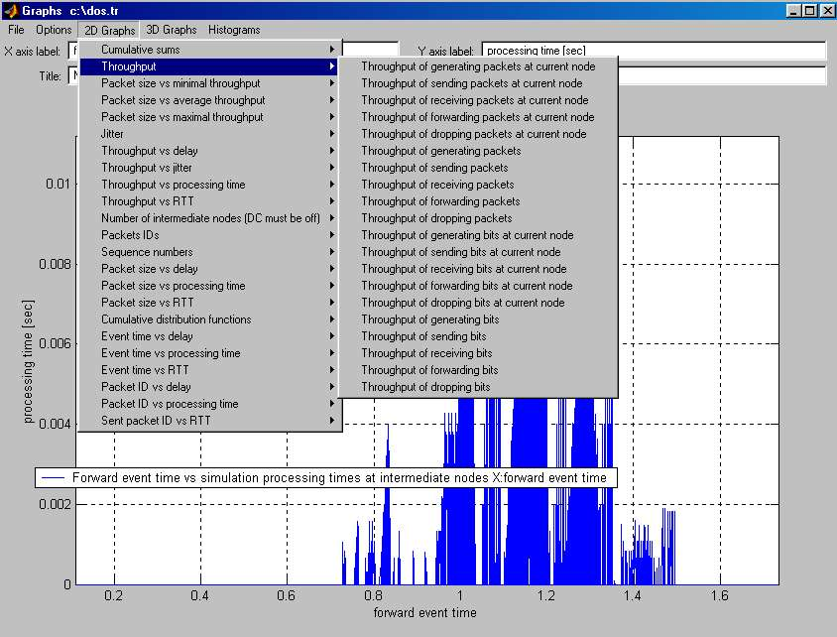
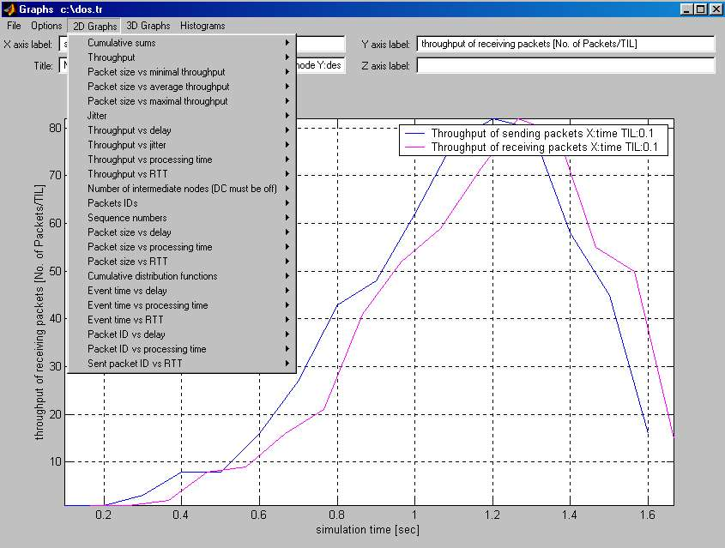
Tracegraph

Slide 10
Tracegraph
Porém,
Necessita de Matlab versão 6.0 ou superior

Slide 11
Linguagens auxiliares
Por que estudar uma outra linguagem?
  C/C++
    Muito complexo/verboso para certos processamentos
    Não é apropriado para parsing de arquivos
  Tcl
    Não é rica o suficiente
Solução
  Perl

Slide 12
Linguagens auxiliares
Exemplos de uso:
  Análise de arquivos de trace
    s -t 23.23546 ...
  Geração de scripts de simulação
    ns simula.tcl $par1 $par2 $par3 ...
  Geração de dados de entrada
    topologia com uma distribuição especial

Slide 13
Trace do NS
Wireless, new-format
s -t 22.465028699 -Hs 18 -Hd -2 -Ni 18 -Nx 312.63 -Ny 164.16 -Nz 0.00 -Ne -1.000000 -Nl AGT -Nw --- -Ma 0 -Md 0 -Ms 0 -Mt 0 -Is 18.1 -Id 20.0 -It cbr -Il 512 -If 0 -Ii 235 -Iv 32 -Pn cbr -Pi 0 -Pf 0 -Po 2
r -t 22.465028699 -Hs 18 -Hd -2 -Ni 18 -Nx 312.63 -Ny 164.16 -Nz 0.00 -Ne -1.000000 -Nl RTR -Nw --- -Ma 0 -Md 0 -Ms 0 -Mt 0 -Is 18.1 -Id 20.0 -It cbr -Il 512 -If 0 -Ii 235 -Iv 32 -Pn cbr -Pi 0 -Pf 0 -Po 2
s -t 22.465028699 -Hs 18 -Hd 21 -Ni 18 -Nx 312.63 -Ny 164.16 -Nz 0.00 -Ne -1.000000 -Nl RTR -Nw --- -Ma 0 -Md 0 -Ms 0 -Mt 0 -Is 18.1 -Id 20.0 -It cbr -Il 532 -If 0 -Ii 235 -Iv 32 -Pn cbr -Pi 0 -Pf 0 -Po 2
...
r -t 22.481908721 -Hs 20 -Hd 20 -Ni 20 -Nx 622.52 -Ny 77.63 -Nz 0.00 -Ne -1.000000 -Nl AGT -Nw --- -Ma 13a -Md 14 -Ms 15 -Mt 800 -Is 18.1 -Id 20.0 -It cbr -Il 532 -If 0 -Ii 235 -Iv 31 -Pn cbr -Pi 0 -Pf 2 -Po 2

Slide 14
Perl
Perl
  “Pratical Extraction and Report Language”
  Interpretada
  Eficiente ( programação, execução )
  Rica
  Simples (!?)
    Não precisa declarar variável !!! Mas se vc quiser, ...
    Não precisamos nos preocupar com memória !!! Cuidado...
    Pode quase tudo...
    Bem integrado com shell !!!
    Trata bem strings e expressões regulares !!! Ideal para parsing
“There’s more than one way to do it”
TMTOWTDI
Lema de Perl

Slide 15
Perl - Exemplo
Olá, Mundo! em C
Olá, Mundo! em Perl
int main() {
printf( “Olá, Mundo!\n” );
}
print “Olá, Mundo!\n”;
Execução em C
Execução em Perl
turmalina:~/c->gcc ola.c
turmalina:~/c->a.out
Olá, Mundo!
turmalina:~/c->
turmalina:~/c->perl ola.pl
Olá, Mundo!
turmalina:~/c->

Slide 16
Perl - Tipos
Tipo Caracter Exemplo Nome para:
Escalar $ $centavos valor individual
Array @ @meses lista de valores, índice por número
Hash % %agenda grupo de valores, índice por nomes
Exemplos:
$resposta = 42; # um número inteiro
$pi = 3.14159268; # um número real
$num = 6.02e23; # notação científica
$pet = “gato”; # string
$frase = “Eu tenho um $pet.\n”; # string com interpolação
$preco = ‘Preco: $100,00’; # string sem interpolação
$x = $y * $z; # expressão
$cmd = `pwd`; # string contendo a saída do comando
$exit = system(“vi $x”); # status de um comando executado

Slide 17
Perl – Array
Declaração e inicialização
  @casa = ( “cadeira”, “cama”, “sofá”, “fogão” );
Leitura da lista
  ( $copa, $quarto, $sala, $cozinha ) = @casa;
  $copa = $casa[0] ;
Atribuição
  $casa[0] = “cadeira”;
  $casa[1] = “cama”;
  $casa[2] = “sofá”;
  $casa[3] = “fogão”;
Índice do último elemento
  $#casa # Exemplo em: for ( $i = 0; $i <= $#casa; $i++ )
Slice
  @casa[3..5] # O mesmo que $casa[3], $casa[4], $casa[5]

Slide 18
Perl – Hash
Declaração e inicialização
  %nomes = { “dom”, “Domingo”, “seg”, “Segunda”, “ter”, “Terça”, “qua”, “Quarta”, “qui”, “Quinta”, “sex”, “Sexta”, “sab”, “Sábado”};
  %nomes = {
    “dom” => “Domingo”, “seg” =>“Segunda”,
    “ter” => “Terça”, “qua” =>“Quarta”,
    “qui” =>“Quinta”, “sex” =>“Sexta”,
    “sab” =>“Sábado”,
    };
Atribuição
  $esposa{ “Adão” } = “Eva”;
Função keys retorna todos os índices do hash em uma ordem aleatória.

Slide 19
Perl – Operações
Aritméticas
  + (soma), - (subtração), * (multiplicação), / (divisão)
  % (resto da divisão inteira), ** (exponenciação)
String
  . (concatenação)
  x (repetição)
  Exemplos
    $a = 123; $b = 3;
    print $a * $b; # imprime 369
    print $a . $b; # imprime 1233
    print $a . $b * $b; # imprime 1239
    Print $a x $b; # imprime 123123123

Slide 20
Perl – Operações
Lógicas
  $a && $b $a and $b
  $a || $b $a or $b
  ! $a not $a
Comparação
  Números String Descrição
    == eq igual
    != ne diferente
    < lt menor que
    > gt maior que
    <= le menor ou igual
    <=> cmp comparação (0=igual,1=maior,-1=menor)
    ...

Slide 21
Perl – Arquivos
open( ARQUIVO, “a.txt” ); # Abre para leitura
open( ARQUIVO, “<a.txt” ); # Abre para leitura
open( ARQUIVO, “>a.txt” ); # Abre para escrita
open( ARQUIVO, “>>a.txt” ); # Abre para anexar
open( ARQUIVO, “| output-pipe-command” );
open( ARQUIVO, “input-pipe-command |” );
Geralmente usa-se o comando open com um comando de aviso de erro. Ex:
  open ( ARQUIVO, “trace.dat” ) || die “Erro ao abrir o arquivo.\n”;
Leitura de arquivo: $linha = <ARQUIVO>;
Escrita em arquivo: print ARQUIVO $linha;
Fechamento: close ARQUIVO;

Slide 22
Perl – Testes de arquivos
Operador Resultado
-e $a Verdadeiro se $a existe
-r $a Verdadeiro se tem permissão para leitura
-w $a Verdadeiro se tem permissão para escrita
-d $a Verdadeiro se é diretório
-f $a Verdadeiro se é um arquivo regular
-T $a Verdadeiro se é arquivo texto
-s $a Retorna o tamanho do arquivo
Exemplos:
-e “/usr/bin/perl” or warn “Perl não está instalado apropriadamente.\n”;
-f “/etc/passwd” and print “passwd OK!\n”;
$tam = -s “trace.dat”;

Slide 23
Perl - Comandos
Condicionais
  if, unless
Laços
  while, until, for, foreach
    next, last
while ( $linha = <ARQUIVO> ) {
print $linha;
}
foreach $user ( @users ) {
if ( $user eq “root” or $user eq “lp” ) {
next ;
} elsif ( $user eq “special” ) {
last ;
} else {
print “ok!\n” ;
}
}
while ( @ARGV ) {
process( shift @ARGV );
}

Slide 24
Perl – Exemplo
Problema:
  Dado um arquivo com nomes e notas de uma turma, imprimir o nome de cada aluno e média das notas
Arquivo: grades
Adriano 1.4
Carol 2.0
Adriano 3.6
Cesar 4.0
Carol 4.2
Cesar 5.0
...
Saída
Adriano: 1.4 3.6 Average: 2.5.
Carol: 2.0 4.2 Average: 3.1.
Cesar: 4.0 5.0 Average: 4.5.

Slide 25
Perl - Exemplo
#!/usr/bin/perl
open( GRADES, “grades” ) or die “Erro ao abrir arquivo grades.\n”;
while ( $line = <GRADES> ) {
( $student, $grade ) = split( “ ”, $line );
$grades{ $student } .= $grade . “ ”;
}
foreach $student ( sort keys %grades ) {
$scores = 0;
$total = 0;
@grades = split( “ ”, $grades{ $student } );
foreach $grade ( @grades ) {
$total += $grade;
$scores++;
}
$average = $total / $scores;
print “$student: $grades{ $student }\t\tAverage: $average.\n ”;
}
Arquivo: grades
Adriano 1.4
Carol 2.0
Adriano 3.6
Cesar 4.0
Carol 4.2
Cesar 5.0
...

Slide 26
Perl – Expressões Regulares
Uma expressão regular é uma maneira de especificar um string, ou conjunto de strings, através de uma “fórmula”.
Uso:
  Em condicionais para determinar quando um string segue um determinado padrão.
  Em strings para localizar um determinado padrão.
  Em strings para realizar substituições.

Slide 27
Perl – Expressões Regulares
Exemplo
  while ( $linha = <FILE> ) {
  if ( $linha =~ /http:/ ) {
  print $linha;
  }
  }
Deve-se usar o operador ~ (binding); caso contrário a operação é realizada com a variável default $_
Exemplo
  while ( <FILE> ) {
  print if /http:/;
  print if /ftp:/;
  print if /mailto:/;
  }

Slide 28
Perl – Expressões Regulares
Símbolos especiais em expressões regulares
  ^ Casa com o início do string. Ex: /^foo/
  $ Casa com o final do string. Ex: /foo$/
  \b Casa com o limite de uma palavra. Ex: /\bfoo\b/
  . Casa com qualquer caracter alfa-numérico (exceto \n)
  * Zero ou mais vezes de ocorrência. Ex: /s.*/
  + 1 ou mais vezes de ocorrência. Ex: /s.+/
  \t tab
  \n newline
  \d dígito
  \D não-dígito
  ...

Slide 29
Perl – Exemplo
Exemplo:
  Suponha um arquivo de trace (wireless, new-format) com entradas para MAC, RTR e AGT
  Selecionar as linhas com AGT
#!/usr/bin/perl
open( ARQUIVO, "temp.rands" ) || die "Erro ao abrir arquivo temp.rands\n";
while ( $linha = <ARQUIVO> ) {
if ( $linha =~ /\bAGT\b/ ) { print $linha; }
}
close ( ARQUIVO );

Slide 30
Perl – Substituição e Tradução
Substituição:
  Comando: s///
  Exemplo:
    $nome_arquivo =~ s/txt/out/
Tradução
  Comando: y///
  Exemplo:
    y/a-z/A-Z/

Slide 31
Perl – Exemplo NS (1/5)
Calcular o tempo de envio de cada pacote em uma simulação com 50 nodos (wireless, ad-hoc), tráfego CBR, agentes TCP, roteamento DSDV
s -t 22.465028699 -Hs 18 -Hd -2 -Ni 18 -Nx 312.63 -Ny 164.16 -Nz 0.00 -Ne -1.000000 -Nl AGT -Nw --- -Ma 0 -Md 0 -Ms 0 -Mt 0 -Is 18.1 -Id 20.0 -It cbr -Il 512 -If 0 -Ii 235 -Iv 32 -Pn cbr -Pi 0 -Pf 0 -Po 2
r -t 22.465028699 -Hs 18 -Hd -2 -Ni 18 -Nx 312.63 -Ny 164.16 -Nz 0.00 -Ne -1.000000 -Nl RTR -Nw --- -Ma 0 -Md 0 -Ms 0 -Mt 0 -Is 18.1 -Id 20.0 -It cbr -Il 512 -If 0 -Ii 235 -Iv 32 -Pn cbr -Pi 0 -Pf 0 -Po 2
...
r -t 22.481908721 -Hs 20 -Hd 20 -Ni 20 -Nx 622.52 -Ny 77.63 -Nz 0.00 -Ne -1.000000 -Nl AGT -Nw --- -Ma 13a -Md 14 -Ms 15 -Mt 800 -Is 18.1 -Id 20.0 -It cbr -Il 532 -If 0 -Ii 235 -Iv 31 -Pn cbr -Pi 0 -Pf 2 -Po 2

Slide 32
Perl – Exemplo NS (2/5)
#!/usr/bin/perl
# Abrir arquivo
open( ARQUIVO, "temp.rands" ) || die "Erro ao abrir arquivo temp.rands\n";
# Ler cada linha do arquivo
while ( $linha = <ARQUIVO> ) {
# Verifica se o pacote foi enviado por um agente
if ( $linha =~ /^s.*\bAGT\b/ ) {
... # Realiza o processamento da linha
}
# Verifica se o pacote foi recebido por um agente
if ( $linha =~ /^r.*\bAGT\b/ ) {
... # Realiza o processamento da linha
}
}

Slide 33
Perl – Exemplo NS (3/5)
Se a linha começa com “s”
Se a linha começa com “r”
# Quebra a linha em um array
@par = split( " ", $linha );
# Analisa cada parâmetro do array
while (1) {
$_ = $par[0], /^-/;
shift @par;
# Se não há mais elementos, sai
last if (/^$/);
# Armazena o valor do tempo
/^-t/ && ( $tempo = $par[0] );
# Armazena tempo de envio
/^-Ii/ && ( $env[ $par[0] ] = $tempo );
}
# Quebra a linha em um array
@par = split( " ", $linha );
# Analisa cada parâmetro do array
while (1) {
$_ = $par[0], /^-/;
shift @par;
# Se não há mais elementos, sai
last if (/^$/);
# Armazena o valor do tempo
/^-t/ && ( $tempo = $par[0] );
# Armazena tempo de envio
/^-Ii/ && ( $rec[ $par[0] ] = $tempo );
}

Slide 34
Perl – Exemplo NS (4/5)
# Variável para armazenar o número de pacotes enviados
# e recebidos com sucesso
$npkt = 0;
# Para cada pacote na lista de recebidos
for ( $i = 0; $i <= $#rec; $i++ ) {
# Imprime se pacote foi enviado e recebido corretamente
if ( ( $env[$i] != 0 ) && ( $rec[$i] != 0 ) ) {
print $npkts++,"\t", $rec[$i] - $env[$i], "\n";
}
}
# Fecha o arquivo de entrada
close ( ARQUIVO );

Slide 35
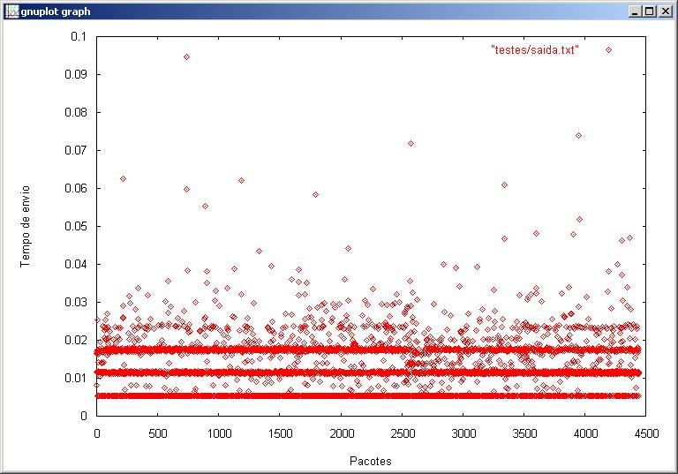
Perl – Exemplo NS (5/5)

Slide 36
Perl – Script-receita (1/2)
#!/usr/bin/perl
# Inicializa variáveis globais
$help = 0;
$nome = "";
# Imprime mensagem de help
if ($help == 1) {
print "-v verbose mode\n";
...
print "-h this help message\n";
exit(1);
}
# Lê argumentos de entrada
while (1) {
$_ = $ARGV[0], /^-/;
shift;
last if (/^$/);
# Casamento de padrão da entrada
# com as opções aceitas
/^-v/ && ( $v = 1 );
...
/^-h/ && ($help = 1);
}
# Abre arquivos de entrada e de saída
open( ARQIN, “<$nome.dat” ) || die “Erro\n";
open( ARQOUT, “>saida.dat” ) || die “Erro\n";
# Declaração das variáveis utilizadas
# no cálculo das métricas
my @qualquer_vetor;
$#qualquer_vetor = 1000;

Slide 37
Perl – Script-receita (2/2)
# Lê as linhas do arquivo
while ( $linha = <ARQIN> ){
@par = split( “ ”, $linha );
# Processa a linha
while (1) {
$_ = $par[0], /^-/;
shift @par;
last if (/^$/);
# Coloque o processamento
# que quiser
/^-id/ && ( $id = $par[0] );
/^-seq/ && ( $seq = $par[0] );
...
}
# Fecha arquivo de entrada
close ( ARQIN );
# Faz processamento final
for ( $i = 0; $i <= $#qualquer_vetor; $i++ ) {
# Calcula alguma coisa
$result = $qualquer_vetor[ $i ]...
# Imprime o resultado na saída
print ARQOUT $result;
}
# Fecha arquivo de saída
close ( ARQOUT );

Slide 38
Geração de gráficos
Um gráficos é uma maneira prática para se visualizar resultados.
Ferramentas
  Xgraph
  Gnuplot
  Excel
  Matlab
  Matemathica
  ...

Slide 39
Xgraph
Ferramenta de geração de gráficos que vem junto com a distribuição do NS
  Plataforma: X-Windows (Unix, Linux, FreeBSD, Solaris)
  Plotagem e visualização interativa
  Animação
http://jean-luc.aei-potsdam.mpg.de/Codes/xgraph/

Slide 40
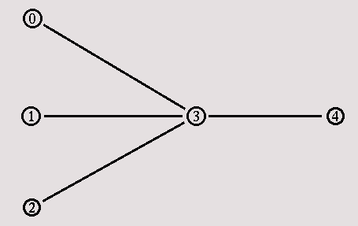
Xgraph – Exemplo (1/7)
set n0 [$ns node]
set n1 [$ns node]
set n2 [$ns node]
set n3 [$ns node]
set n4 [$ns node]
$ns duplex-link $n0 $n3 1Mb 100ms DropTail
$ns duplex-link $n1 $n3 1Mb 100ms DropTail
$ns duplex-link $n2 $n3 1Mb 100ms DropTail
$ns duplex-link $n3 $n4 1Mb 100ms DropTail

Slide 41
Xgraph – Exemplo (2/7)
proc attach-expoo-traffic { node sink size burst idle rate } {
  set ns [Simulator instance]
  set source [new Agent/UDP]
  $ns attach-agent $node $source
  set traffic [new Application/Traffic/Exponential]
  $traffic set packet-size $size
  $traffic set burst-time $burst
  $traffic set idle-time $idle
  $traffic set rate $rate
  $traffic attach-agent $source
  $ns connect $source $sink
  return $traffic
}

Slide 42
Xgraph – Exemplo (3/7)
set sink0 [new Agent/LossMonitor]
set sink1 [new Agent/LossMonitor]
set sink2 [new Agent/LossMonitor]
$ns attach-agent $n4 $sink0
$ns attach-agent $n4 $sink1
$ns attach-agent $n4 $sink2
set source0 [attach-expoo-traffic $n0 $sink0 200 2s 1s 100k]
set source1 [attach-expoo-traffic $n1 $sink1 200 2s 1s 200k]
set source2 [attach-expoo-traffic $n2 $sink2 200 2s 1s 300k]

Slide 43
Xgraph – Exemplo (4/7)
set f0 [open out0.tr w]
set f1 [open out1.tr w]
set f2 [open out2.tr w]
proc finish {} {
  global f0 f1 f2
  close $f0
  close $f1
  close $f2
  exec “xgraph out0.tr out1.tr out2.tr -geometry 800x400 &”
  exit 0
}

Slide 44
Xgraph – Exemplo (5/7)
proc record {} {
  global sink0 sink1 sink2 f0 f1 f2
  set ns [Simulator instance]
  set time 0.5
  set bw0 [$sink0 set bytes_]; set bw1 [$sink1 set bytes_]; set bw2 [$sink2 set bytes_];
  set now [$ns now]
  puts $f0 "$now [expr $bw0/$time*8/1000000]"
  puts $f1 "$now [expr $bw1/$time*8/1000000]"
  puts $f2 "$now [expr $bw2/$time*8/1000000]"
  $sink0 set bytes_ 0; $sink1 set bytes_ 0; $sink2 set bytes_ 0;
  $ns at [expr $now+$time] "record"
}

Slide 45
Xgraph – Exemplo (6/7)
$ns at 0.0 "record"
$ns at 10.0 "$source0 start“
$ns at 10.0 "$source1 start"
$ns at 10.0 "$source2 start"
$ns at 50.0 "$source0 stop"
$ns at 50.0 "$source1 stop"
$ns at 50.0 "$source2 stop"
$ns at 60.0 "finish"
$ns run

Slide 46
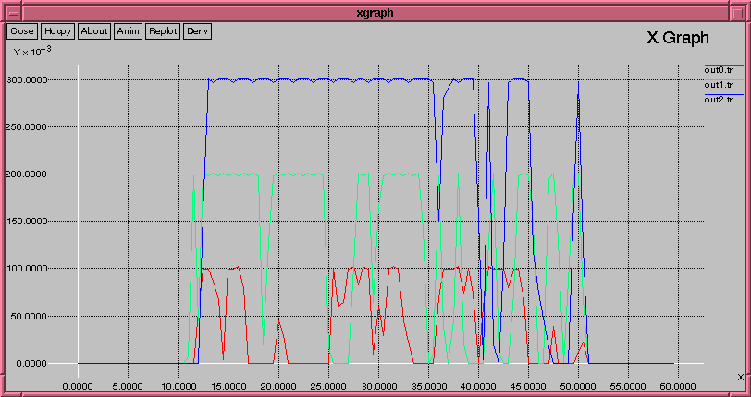
Xgraph – Exemplo (7/7)

Slide 47
Gnuplot
Gnuplot é um programa dirigido a comandos para plotagem de dados e funções
  “FREE”
    Linux, DOS, Windows, Macintosh OS, BeOS, OS2, VMS
  Interativo/batch
  Gráficos 2D, 3D
  Pontos, linhas, pontos e linhas, barras, superfícies
  Smoothing
  Curve-Fitting
  ...

Slide 48
Gnuplot
Em geral, qualquer expressão matemática aceita por C, FORTRAN, Pascal ou BASIC pode ser plotada.
  A precedência de operadores é determinada pela especificação da linguagem de programação C.
abs(x) valor absoluto x, |x|
acos(x) arco-coseno de x
asin(x) arco-sino de x
atan(x) arco-tangente de x
cos(x) coseno de x, x em radianos.
cosh(x) coseno hiperbólico de x
erf(x) função de erro de x
exp(x) exponencial de x, base e
inverf(x) função de erro inversa de x
invnorm(x) inversa da dist. normal de x
log(x) log de x, base e
log10(x) log de x, base 10
norm(x) função dist. normal Gaussiana
rand(x) ger. de números pseudo-aleat.
sgn(x) 1 se x > 0, -1 se x < 0, 0 se x=0
sin(x) seno de x, x em radianos
sinh(x) seno hiperbólico de x (radianos)
sqrt(x) raiz quadrada de x
tan(x) tangente de x
tanh(x) tangente hiperbólica de x

Slide 49
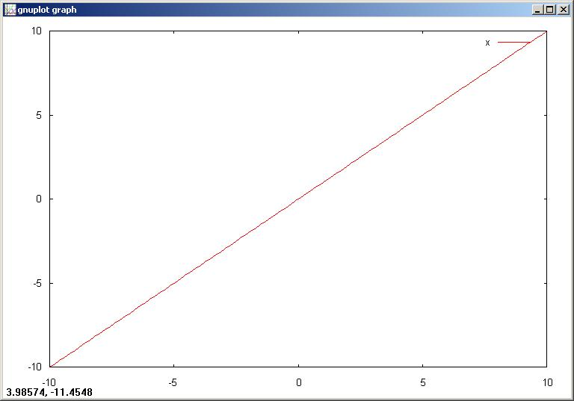
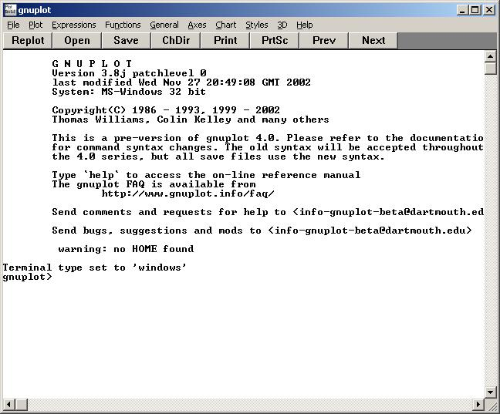
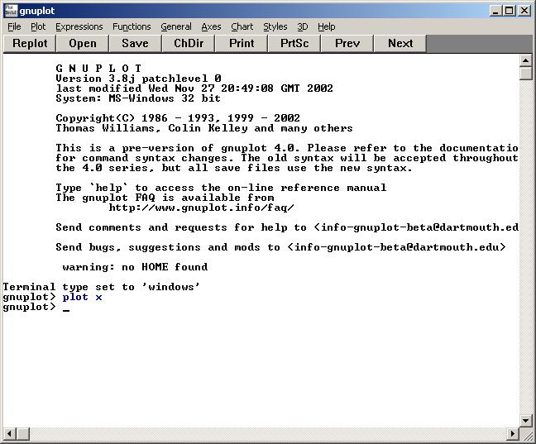
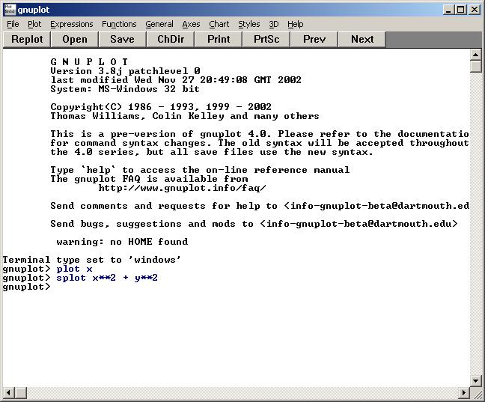
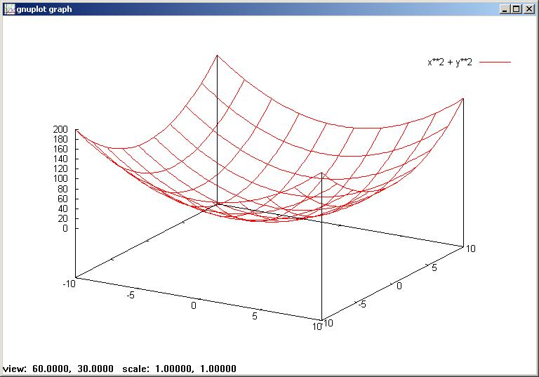
Gnuplot

Slide 50
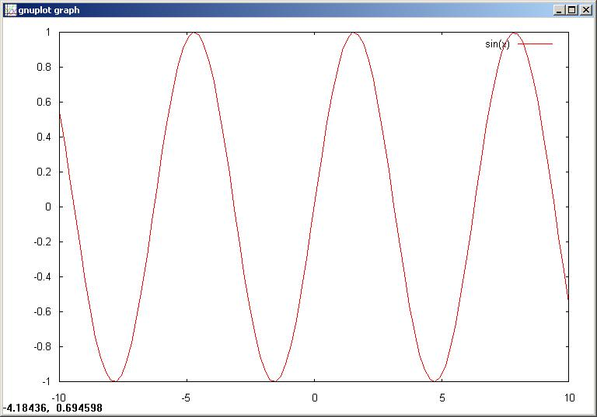
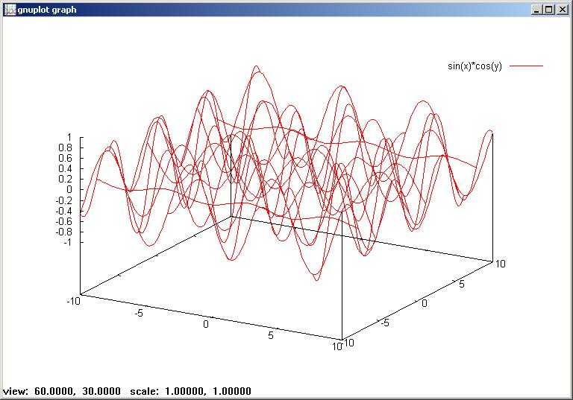
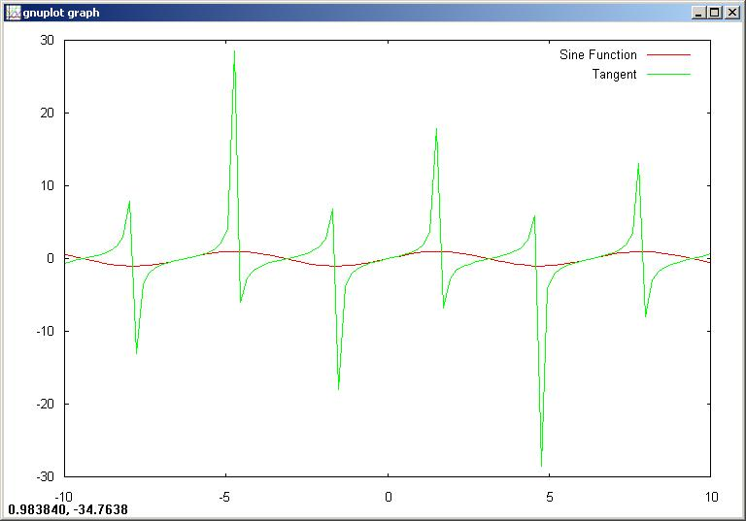
plot e splot
plot e splot são os principais comandos do Gnuplot.
  plot: gráficos 2D
  splot: gráficos 3D
Sintaxe
  plot{[ranges]}
  {[function] | {"[datafile]" {datafile-modifiers}}}
  {axes [axes]} {[title-spec]} {with [style]}
  {, {definitions,} [function] ...}
  onde é fornecida uma função [function] ou um arquivo de dados "[datafile]"
  Exemplos:
    gnuplot> plot sin(x)
    gnuplot> splot sin(x)*cos(y)
    gnuplot> plot sin(x) title 'Sine Function', tan(x) title 'Tangent'
plot{[ranges]}
  {[function] | {"[datafile]" {datafile-modifiers}}}
  {axes [axes]} {[title-spec]} {with [style]}
  {, {definitions,} [function] ...}

Slide 51
Gnuplot
Arquivo de dados devem estar organizados em colunas de números.
  Colunas devem estar separadas por espaços em branco (“tabs” ou “spaces”) somente.
Linhas que começam com # são tratadas como comentários e ignoradas pelo Gnuplot.
Uma linha em branco no arquivo de dados resulta em uma quebra na linha que conecta os pontos.

Slide 52
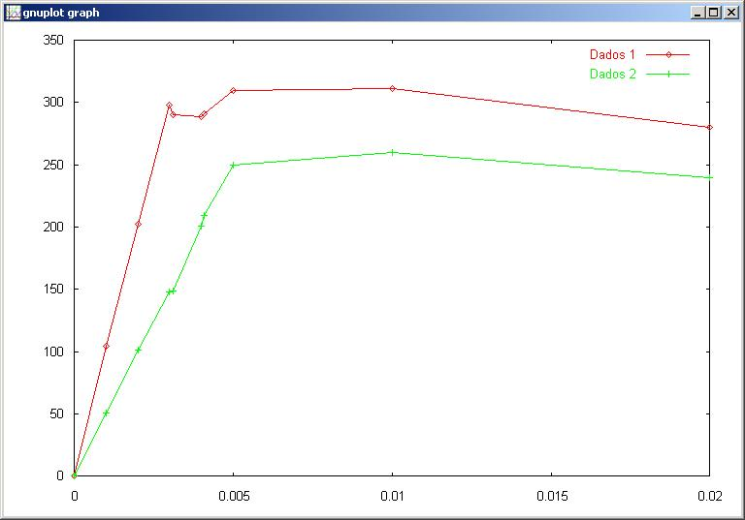
Gnuplot
# Exemplo de arquivo de dados com
# três colunas
0.000 0 0
0.001 104 51
0.002 202 101
0.003 298 148
0.0031 290 149
0.004 289 201
0.0041 291 209
0.005 310 250
0.010 311 260
0.020 280 240
gnuplot> plot "force.dat" using 1:2 title ‘Dados 1‘ w linespoints, \ "force.dat" using 1:3 title ‘Dados 2' w linespoints

Slide 53
Gnuplot
Personalização dos eixos, tipo de gráfico e outras propriedades são realizadas através do comando set.
Se a modificação de alguma propriedade foi feita após um comando plot, basta executar replot para redesenhar o gráfico.
Outras características que podem ser personalizadas através do comando set são: arrow, border, clip, contour, grid, mapping, polar, surface, time, view,...

Slide 54
Gnuplot
Create a title: set title "Force-Deflection Data"
Put a label on the x-axis: set xlabel "Deflection (meters)"
Put a label on the y-axis: set ylabel "Force (kN)"
Change the x-axis range: set xrange [0.001:0.005]
Change the y-axis range: set yrange [20:500]
Have Gnuplot determine ranges: set autoscale
Move the key: set key 0.01,100
Delete the key: set nokey
Put a label on the plot: set label "yield point" at 0.003, 260
Remove all labels: set nolabel
Plot using log-axes: set logscale
Plot using log-axes on y-axis: set nologscale; set logscale y
Change the tic-marks: set xtics (0.002,0.004,0.006,0.008)
Return to the default tics: set noxtics; set xtics

Slide 55
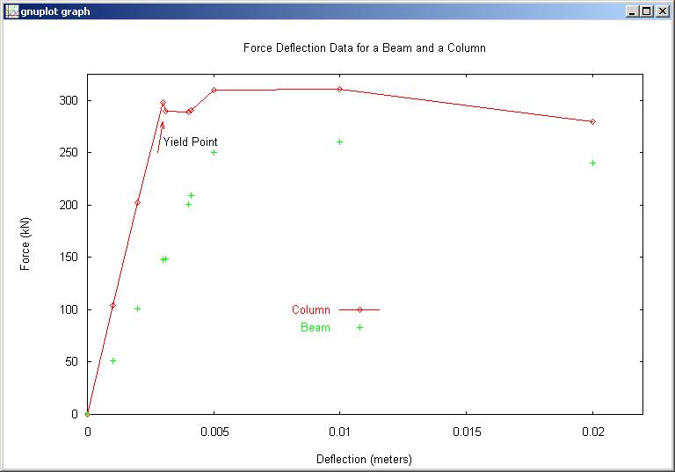
Gnuplot
Um único arquivo contendo todos os comandos e configurações pode ser fornecido ao Gnuplot através do comando load ou como parâmetro durante a chamada do programa.
set title "Force Deflection Data for a Beam and a Column"
set xlabel "Deflection (meters)"
set ylabel "Force (kN)"
set key 0.01,100
set label "Yield Point" at 0.003,260
set arrow from 0.0028,250 to 0.003,280
set xr [0.0:0.022]
set yr [0:325]
plot "force.dat" using 1:2 title 'Column' with linespoints , \
"force.dat" using 1:3 title 'Beam' with points

Slide 56
Curve-Fitting (1/4)
Implementação do algoritmo nonlinear least-squares (NLLS) Marquardt-Levenberg
  Sintaxe:
  fit {[xrange] {[yrange]}} <function> '<datafile>' {datafile-modifiers} via '<parameter file>' | <var1>{,<var2>,...}
  <function> é qualquer expressão válida em Gnuplot.
  <datafile> é tratato como no comando plot.
  Os qualificadores via espeficam quais parâmetros devem ser ajustados.

Slide 57
Curve-Fitting (2/4)
Para realizar curve-fitting dos dados das colunas 1 e 2 em force.dat, utilize os comandos:
  f1(x) = a1*tanh(x/b1) # define the function to be fit
  a1 = 300; b1 = 0.005; # initial guess for a1 and b1
  fit f1(x) 'force.dat' using 1:2 via a1, b1
A resposta final é algo como:
  Final set of parameters Asymptotic Standard Error
  ================== ======================
  a1 = 308.687 +/- 10.62 (3.442%)
  b1 = 0.00226668 +/- 0.0002619 (11.55%)

Slide 58
Curve-Fitting (3/4)
Para realizar curve-fitting dos dados das colunas 1 e 3 em force.dat, utilize os comandos:
  f2(x) = a2*tanh(x/b2) # define the function to be fit
  a2 = 300; b2 = 0.005; # initial guess for a1 and b1
  fit f2(x) 'force.dat' using 1:3 via a2, b2
A resposta final é algo como:
  Final set of parameters Asymptotic Standard Error
  ================== ======================
  a2 = 259.891 +/- 12.82 (4.933%)
  b2 = 0.00415497 +/- 0.0004297 (10.34%)

Slide 59
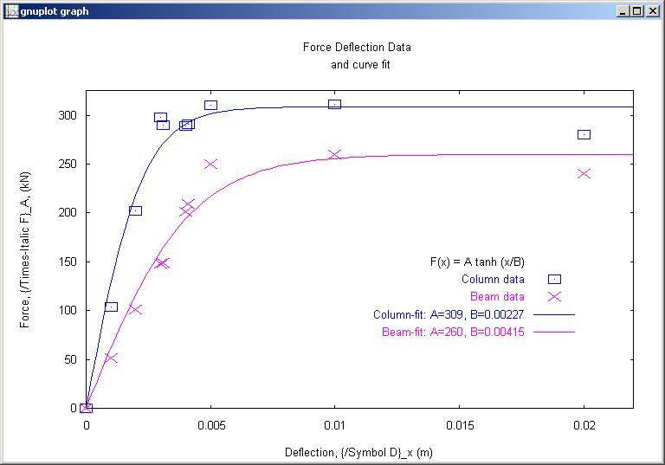
Curve-Fitting (4/4)
As novas curvas e os dados podem ser plotados com os comandos:
set key 0.018,150
title "F(x) = A tanh (x/B)" # title to key!
set title "Force Deflection Data \n and curve fit" # note newline!
set pointsize 1.5 # larger point!
set xlabel 'Deflection, {/Symbol D}_x (m)' # Greek symbols!
set ylabel 'Force, {/Times-Italic F}_A, (kN)' # italics!
plot "force.dat" using 1:2 title 'Column data' with points 3, \
"force.dat" using 1:3 title 'Beam data' with points 4, \
a1 * tanh( x / b1 ) title 'Column-fit: A=309, B=0.00227', \
a2 * tanh( x / b2 ) title 'Beam-fit: A=260, B=0.00415'

Slide 60
Modificando dados do arquivo
O Gnuplot pode modificar matematicamente as colunas de dados de seu arquivo de entrada. Por exemplo:
  Para plotar
    sin( col.3 + col.1 ) vs. 3 * col.2
  Basta digitar:
    plot 'force.dat' using (3*$2):(sin($3+$1))

Slide 61
Especificando o tipo de saída
Gnuplot suporta diferentes tipos de dispositivos gráficos. Para determinar que tipo de saída deve ser gerada, use o comando:
  set terminal <options>
  Sintaxe:
  set terminal {<terminal-type>}
  show terminal
  Se <terminal-type> não for especificado, o gnuplot irá listar todos os tipos disponíveis
Para determinar qual será a saída, use o comando:
  set output {<nome_arquivo>}
Se ambos comandos forem usados, deve-se, primeiramente definir o tipo de saída (set terminal), para só então determinar o nome da saída (set output).

Slide 62
Tipos de saída
aed767
aifm
amiga
apollo
atari ST (via AES)
atari ST (via VDI)
be
cgi
cgm
corel
debug
svga
dumb
dxf
dxy800a
eepic
emf
emxvga
epslatex
epson-180dpi
excl
hercules
fig
ggi
gif
unixplot
gpic
gpr
grass
hp2623a
hp2648
hp500c
hpgl
hpljii
hppj
imagen
iris4d
kyo
latex
linux
macintosh
mf
mp
mgr
mif
mtos
next
next
pbm
dospc
pdf
pm
png
postscript
pslatex e pstex
pstricks
qms
regis
rgip
sun
svg
tek410x
table
tek40
texdraw
tgif
tkcanvas
tpic
unixpc
unixplot
vx384
VWS
windows
x11
xlib

